Slide 1
VNĚJŠÍ GEOLOGICKÉ DĚJE
Registrační číslo projektu: CZ.1.07/1.1.38/02.0025
Název projektu: Modernizace výuky na ZŠ Slušovice, Fryšták, Kašava a Velehrad
Tento projekt je spolufinancován z Evropského sociálního fondu a státního rozpočtu České republiky.
Př_146_Geologie_Vnější geologické děje
Autor: Mgr. Jiří Sukaný
Škola: Základní škola Velehrad, okres Uherské Hradiště, příspěvková organizace

Slide 2
Anotace:
Digitální učební materiál je určen pro seznámení, rozšíření, upevňování o geologických dějích.
Materiál rozvíjí, podporuje, vysvětluje znalosti o vnějších geologických dějích
Je určen pro předmět přírodopis 9. ročník
Tento materiál vznikl ze zápisu autora jako doplňující materiál k učebnici: Černík, V., Martinec, Z., Vítek, J., Přírodopis 4 pro 9. ročník základní školy a nižší ročníky víceletých gymnázií, Bělehradská 47, 120 00 Praha 2: SPN, 1998, ISBN 80-7235-044-7

Slide 3
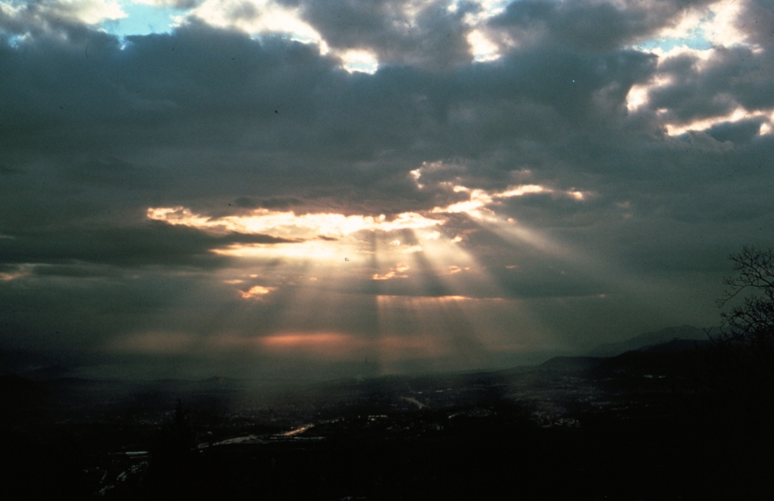
Vnější geologické děje
přetvářejí a zarovnávají zemský povrch
Geomorfologie zabývá se studiem tvarů, vzniku a stáří zemského povrchu.
hlavním zdrojem energie pro tyto děje je sluneční záření – teplotní změny zemského povrchu, hydrosféry, atmosféry
Hlavní činitelé:
zemská tíže = gravitace
voda
vítr
organismy

Slide 4
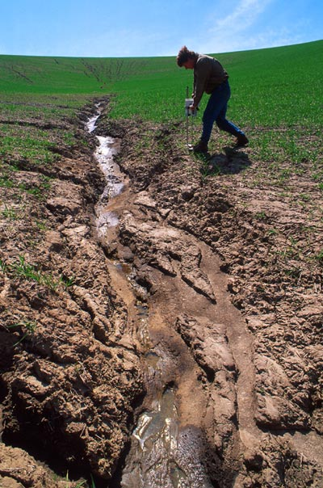
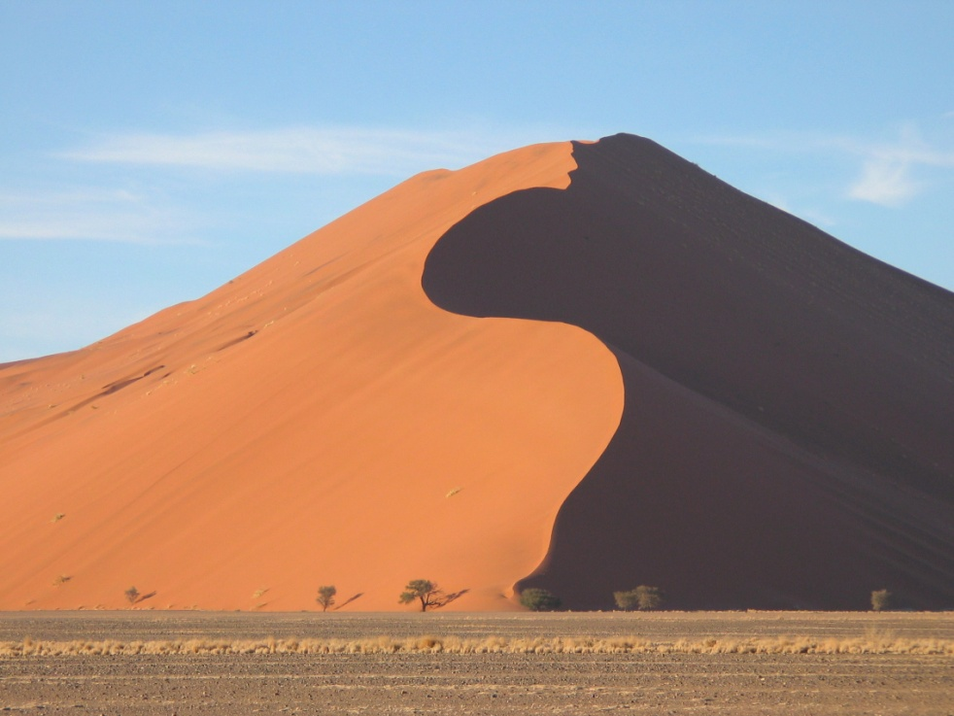
U vnějších geologických dějů rozlišujeme:
rušivou činnost – zvětrávání hornin a eroze, snižuje zemský povrch, zaobluje, zarovnává, odkrývá podloží
tvořivá činnost – přenos (transport) a usazování materiálu
Vodní eroze půdy
Duny v Namibii

Slide 5
Zvětrávání
rozrušování povrchu hornin
vznikají zvětraliny – zůstávají na místě nebo jsou transportovány a ukládány
Mechanické zvětrávání (fyzikální)
rozpad hornin
nemění se chemické složení
převládá v extrémně teplých a chladných, ale suchých typech krajin
teplotní výkyvy – změna objemu, teplot, tlaků v horninách – pukání, praskání
mrazové zvětrávání – voda při zmrznutí zvětší objem o 1/11 – rozrušuje a trhá horniny

Slide 6
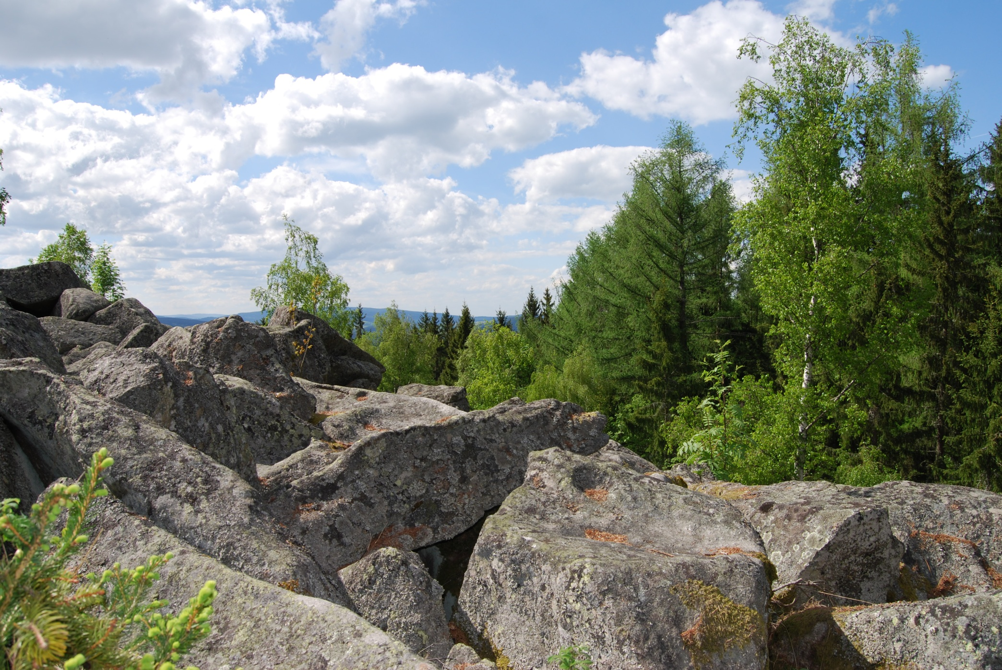
PP Mařský vrch – balvanové moře vzniklé mrazovým zvětráváním

Slide 7
Chemické zvětrávání
mění se chemické složení hornin a nerostů
převládá v teplých a vlhkých oblastech
hlavní činitelé – voda (základní rozpouštědlo), kyslík, oxid uhličitý
např.: zvětráváním živců vzniká kaolinit; voda obsahující rozpuštěný oxid uhličitý rozkládá vápenec – vznikají krasové oblasti
odolné nerosty např.: zlato, křemen, granát nacházíme zachovalé ve zvětralině

Slide 8
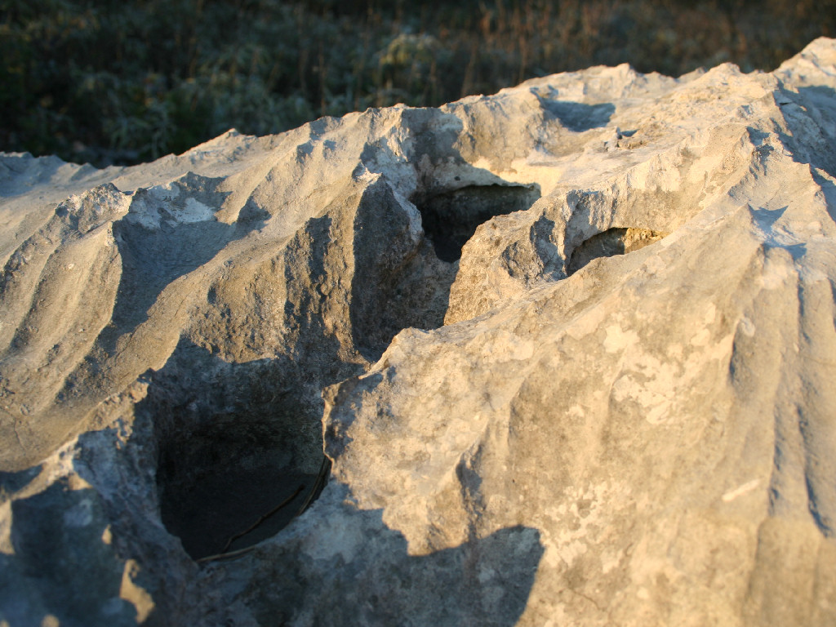
Škrapy na povrchu vápence vzniklé chemickým zvětráváním

Slide 9
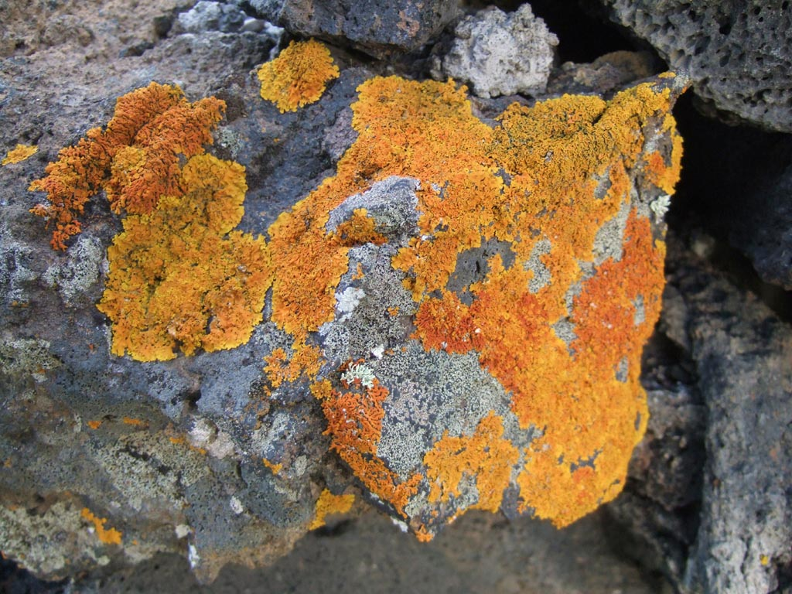
Biologické zvětrávání
mikroorganismy – biochemický rozklad hornin
lišejníky
kořeny rostlin
člověk – povrchová a důlní činnost
Zvětrávání lávy lišejníky

Slide 10
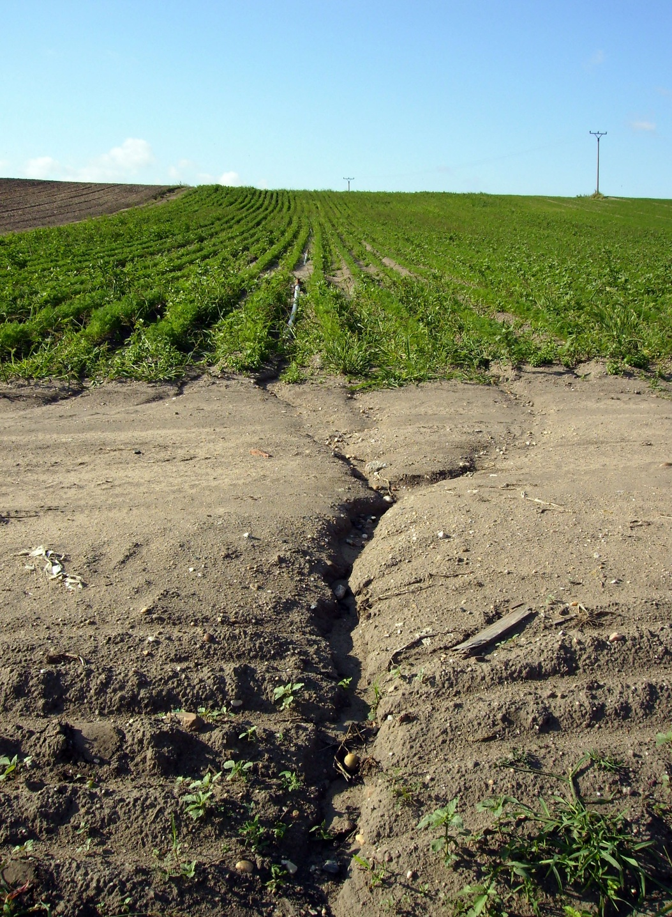
Eroze
výmolná činnost
rozrušování a odnos půdy, hornin
Vodní eroze
odnos půdy přívalovými dešti
eroze říčního koryta
eroze pobřeží působením vln
působení ledovcových splazů
Eroze podpořená nesprávnou orbou

Slide 11
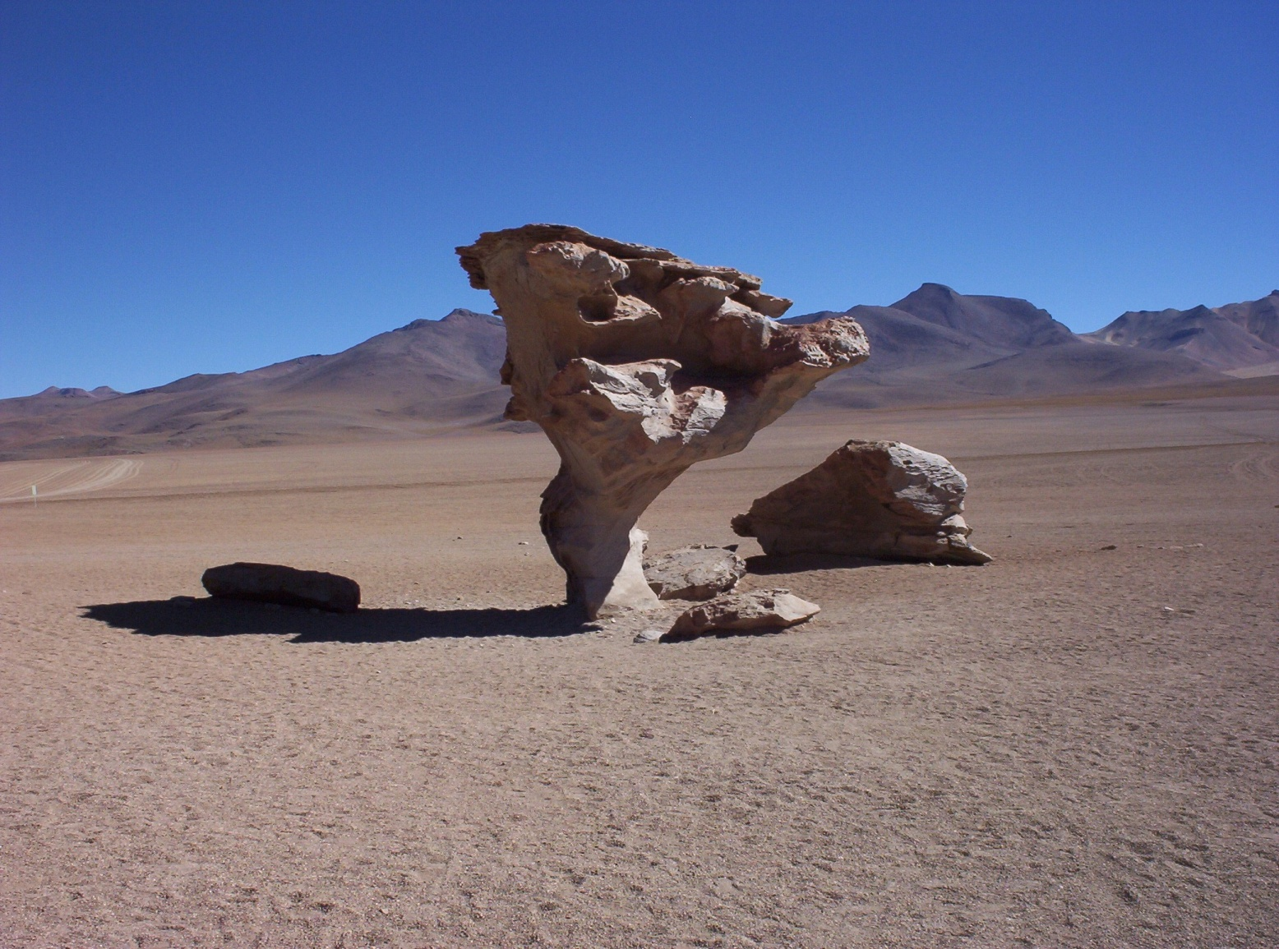
Větrná eroze
odnos materiálu větrem
obrušování
Bolívie – ukázka větrné eroze - obrušování

Slide 12
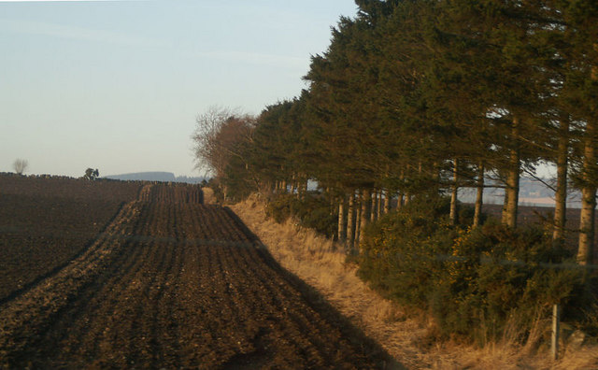
Zpomalení eroze
orba po vrstevnici
budování teras
vysazování vegetace – zpevní půdu
vysazování větrolamů
Větrolam

Slide 13
Opakování
Co způsobují vnější geologické děje?
- přetvářejí a zarovnávají zemský povrch
Co je hlavním zdrojem energie pro tyto děje?
- slunce
Kteří činitelé způsobují vnější geologické děje?
- zemská tíže, voda, vítr, organismy a člověk
Popiš, co je to rušivá činnost a tvořivá činnost.
- rušivá činnost – zvětrávání hornin a eroze, snižuje zemský povrch, zaobluje, zarovnává, odkrývá podloží, tvořivá činnost – přenos (transport) a usazování materiálu
Vysvětli pojem zvětrávání.
- rozrušování povrchu hornin
V jakých oblastech probíhá převážně mechanické zvětrávání?
- v extrémně teplých a chladných, ale suchých typech krajin

Slide 14
Opakování
Jak probíhá chemické zvětrávání?
- mění se chemické složení hornin a nerostů, převládá v teplých a vlhkých oblastech, hlavní činitelé – voda, kyslík, oxid uhličitý
Jak probíhá biologické zvětrávání?
- působením mikroorganismů, lišejníků, kořenů rostlin, člověka
Co je to eroze?
- výmolná činnost, při které dochází k rozrušování a odnosu půdy, hornin
Jaké znáš základní typy erozí?
- vodní, větrná
Jak se můžeme chránit před erozí?
- orba po vrstevnici, budování teras, vysazování vegetace, vysazování větrolamů

Slide 15
POUŽITÉ ZDROJE:
Crepuscular rays8 - NOAA.jpg. In: Wikipedia: the free encyclopedia [online]. San Francisco (CA): Wikimedia Foundation, 2005 [cit. 2013-04-18]. Dostupné z: http://commons.wikimedia.org/wiki/File:Crepuscular_rays8_-_NOAA.jpg
Erosion.jpg. In: Wikipedia: the free encyclopedia [online]. San Francisco (CA): Wikimedia Foundation, 2005 [cit. 2013-04-18]. Dostupné z: http://sk.wikipedia.org/wiki/S%C3%BAbor:Erosion.jpg
Düne S-Schlag Sossusvlei.JPG. In: Wikipedia: the free encyclopedia [online]. San Francisco (CA): Wikimedia Foundation, 2006 [cit. 2013-04-18]. Dostupné z: http://commons.wikimedia.org/wiki/File:D%C3%BCne_S-Schlag_Sossusvlei.JPG
Přírodní památka Mařský vrch , okres Prachatice, Česko (6.).jpg. In: Wikipedia: the free encyclopedia [online]. San Francisco (CA): Wikimedia Foundation, 2012 [cit. 2013-04-18]. Dostupné z: http://cs.wikipedia.org/wiki/Soubor:P%C5%99%C3%ADrodn%C3%AD_pam%C3%A1tka_Ma%C5%99sk%C3%BD_vrch_,_okres_Prachatice,_%C4%8Cesko_(6.).jpg
Corrosion step.jpg. In: Wikipedia: the free encyclopedia [online]. San Francisco (CA): Wikimedia Foundation, 2005 [cit. 2013-04-18]. Dostupné z: http://cs.wikipedia.org/wiki/Soubor:Corrosion_step.jpg
Lava z14.jpg. In: Wikipedia: the free encyclopedia [online]. San Francisco (CA): Wikimedia Foundation, 2007 [cit. 2013-04-18]. Dostupné z: http://en.wikipedia.org/wiki/File:Lava_z14.jpg
Eroze u Prerova nad Labem.jpg. In: Wikipedia: the free encyclopedia [online]. San Francisco (CA): Wikimedia Foundation, 2008 [cit. 2013-04-18]. Dostupné z: http://cs.wikipedia.org/wiki/Soubor:Eroze_u_Prerova_nad_Labem.jpg
Im Salar de Uyuni.jpg. In: Wikipedia: the free encyclopedia [online]. San Francisco (CA): Wikimedia Foundation, 2005 [cit. 2013-04-18]. Dostupné z: http://en.wikipedia.org/wiki/File:Im_Salar_de_Uyuni.jpg
Windbreak near New Alyth - geograph.org.uk - 687555.jpg. In: Wikipedia: the free encyclopedia [online]. San Francisco (CA): Wikimedia Foundation, 2011 [cit. 2013-04-18]. Dostupné z: http://en.wikipedia.org/wiki/File:Windbreak_near_New_Alyth_-_geograph.org.uk_-_687555.jpg

